Slide 1
但 以 理 书
第三章
2021年3月19日 周五查经 8-9PM

Slide 2
章 | 人称 | 语言 | 年代 | 帝国时间 | 年龄 | 内容
1 | 第三人称 | 希伯来文 | BC605 | 尼布甲尼撒王元年 | 15 | 但以理被掳及与三友被选侍王
2 | 第三人称 | 亚兰文 | BC604 | 尼布甲尼撒王2年 | 16 | 但以理为王指明与讲解大像之梦
3 | 第三人称 | 亚兰文 | BC600 | 尼布甲尼撒王5年 | 20 | 但以理的三友拒绝敬拜王之金像
4 | 第三人称 | 亚兰文 | BC570 | 尼布甲尼撒王35年 | 50 | 尼布甲尼撒王大树之梦及应验
7 | 第一人称 | 亚兰文 | BC555 | 伯沙撒王元年 | 65 | 但以理见四兽的异象
8 | 第一人称 | 希伯来文 | BC553 | 伯沙撒王3年 | 67 | 但以理见公羊与绵羊的异象
5 | 第三人称 | 亚兰文 | BC539 | 伯沙撒王16年 | 81 | 指头写字及伯沙撒王（巴比伦）被灭
9 | 第一人称 | 希伯来文 | BC539 | 古列王元年 | 81 | 但以理从加百列获知七十个七的异象
6 | 第三人称 | 亚兰文 | BC537 | 古列王3年 | 83 | 但以理脱离狮子口
10-12 | 第一人称 | 希伯来文 | BC537 | 古列王3年 | 83 | 但以理从天使获知南北国交战及末时的异象

Slide 3
第三章 王立金像与三友拒绝跪拜
时间：BC600（但以理20岁）；地点：巴比伦省杜拉平原。
1、 3：1-7 王立金像，并命通国臣民跪拜。
2、 3：8-18 三友被控告但仍在王面前拒绝跪拜金像。
3、 3：19-30 三友被扔火窑但获天使救护，并得王高升。

Slide 4
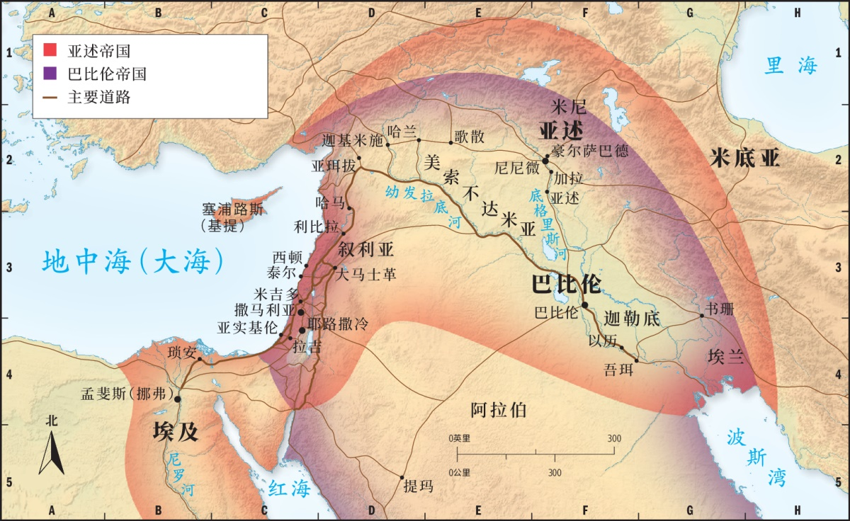

Slide 5
第三章 王立金像与三友拒绝跪拜
时间：BC600（但以理20岁）；地点：巴比伦省杜拉平原。
1、 3：1-7 王立金像，并命通国臣民跪拜。

Slide 6
3:1 尼布甲尼撒王造了一个金像，高六十肘，宽六肘，立在巴比伦省杜拉平原。
3:2 尼布甲尼撒王差人将总督、钦差、巡抚、臬司、藩司、谋士、法官，和各省的官员都召了来，为尼布甲尼撒王所立的像行开光之礼。
3:3 于是总督、钦差、巡抚、臬司、藩司、谋士、法官，和各省的官员都聚集了来，要为尼布甲尼撒王所立的像行开光之礼，就站在尼布甲尼撒所立的像前。

Slide 7
总督 the satraps 总督
钦差 the prefects 钦差
巡抚 the governors 省长
臬司 the magistrates 检察官/副省长？
藩司 the treasurers 财务官
谋士 the counselors 顾问
法官 the justices 法官

Slide 8
3:4 那时传令的大声呼叫说：「各方、各国、各族（原文是舌：下同）的人哪，有令传与你们：
3:5 你们一听见角、笛、琵琶、琴、瑟、笙，和各样乐器的声音，就当俯伏敬拜尼布甲尼撒王所立的金像。
3:6 凡不俯伏敬拜的，必立时扔在烈火的窑中。」
3:7 因此各方、各国、各族的人民一听见角、笛、琵琶、琴、瑟，和各样乐器的声音，就都俯伏敬拜尼布甲尼撒王所立的金像。

Slide 9
启示录
13:11 我又看见另有一个兽从地中上来，有两角如同羊羔，说话好像龙。
13:12 它在头一个兽面前，施行头一个兽所有的权柄，并且叫地和住在地上的人拜那死伤医好的头一个兽。
13:13 又行大奇事，甚至在人面前，叫火从天降在地上。
13:14 它因赐给它权柄在兽面前能行奇事，就迷惑住在地上的人，说：「要给那受刀伤还活着的兽作个像。」

Slide 10
13:15 又有权柄赐给它，叫兽像有生气，并且能说话，又叫所有不拜兽像的人都被杀害。
13:16 它又叫众人，无论大小、贫富、自主的、为奴的，都在右手上或是在额上受一个印记。
13:17 除了那受印记、有了兽名或有兽名数目的，都不得做买卖。
13:18 在这里有智慧：凡有聪明的，可以算计兽的数目；因为这是人的数目，它的数目是六百六十六。

Slide 11
王为何立金像？
可能和二章中的大像之梦有关系吗？

Slide 12
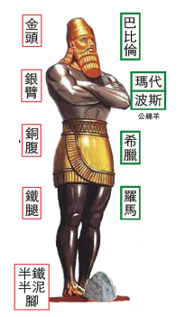

Slide 13
王为何立金像？可能和二章中的大像之梦有关系吗？
1）可能和2章的金像之梦有关。王一定不喜欢那个梦，金头的时间太短！
2）王应该想用此法得以延续帝国的统治/命运；就像中国历史上的秦始皇，希望万世一系。

Slide 14
第三章 王立金像与三友拒绝跪拜
时间：BC600（但以理20岁）；地点：巴比伦省杜拉平原。
1、 3：1-7 王立金像，并命通国臣民跪拜。
2、 3：8-18 三友被控告但仍在王面前拒绝跪拜金像。

Slide 15
3:8 那时，有几个迦勒底人进前来控告犹大人。
3:9 他们对尼布甲尼撒王说：「愿王万岁！
3:10 王啊，你曾降旨说，凡听见角、笛、琵琶、琴、瑟、笙，和各样乐器声音的都当俯伏敬拜金像。
3:11 凡不俯伏敬拜的，必扔在烈火的窑中。
3:12 现在有几个犹大人，就是王所派管理巴比伦省事务的沙得拉、米煞、亚伯尼歌；王啊，这些人不理你，不事奉你的神，也不敬拜你所立的金像。」

Slide 16
1、迦勒底人为何要控告犹大三友？

Slide 17
3:13 当时，尼布甲尼撒冲冲大怒，吩咐人把沙得拉、米煞、亚伯尼歌带过来，他们就把那些人带到王面前。
3:14 尼布甲尼撒问他们说：「沙得拉、米煞、亚伯尼歌，你们不事奉我的神，也不敬拜我所立的金像，是故意的吗？
3:15 你们再听见角、笛、琵琶、琴、瑟、笙，和各样乐器的声音，若俯伏敬拜我所造的像，却还可以；若不敬拜，必立时扔在烈火的窑中，有何神能救你们脱离我手呢？」

Slide 18
1、迦勒底人为何要控告犹大三友？
2、王为何要给三友台阶下？

Slide 19
3:16 沙得拉、米煞、亚伯尼歌对王说：「尼布甲尼撒啊，这件事我们不必回答你；
3:17 即便如此，我们所事奉的上帝能将我们从烈火的窑中救出来。王啊，他也必救我们脱离你的手；
3:18 即或不然，王啊，你当知道我们决不事奉你的神，也不敬拜你所立的金像。」

Slide 20
1、迦勒底人为何要控告犹大三友？
2、王为何要给三友台阶下？
3、三友的回答体现了他们怎样的信心？

Slide 21
第三章 王立金像与三友拒绝跪拜
时间：BC600（但以理20岁）；地点：巴比伦省杜拉平原。
1、 3：1-7 王立金像，并命通国臣民跪拜。
2、 3：8-18 三友被控告但仍在王面前拒绝跪拜金像。
3、 3：19-30 三友被扔火窑但获天使救护，并得王高升。

Slide 22
3:19 当时，尼布甲尼撒怒气填胸，向沙得拉、米煞、亚伯尼歌变了脸色，吩咐人把窑烧热，比寻常更加七倍；
3:20 又吩咐他军中的几个壮士，将沙得拉、米煞、亚伯尼歌捆起来，扔在烈火的窑中。
3:21 这三人穿着裤子、内袍、外衣，和别的衣服，被捆起来扔在烈火的窑中。
3:22 因为王命紧急，窑又甚热，那抬沙得拉、米煞、亚伯尼歌的人都被火焰烧死。
3:23 沙得拉、米煞、亚伯尼歌这三个人都被捆着落在烈火的窑中。

Slide 23
3:24 那时，尼布甲尼撒王惊奇，急忙起来，对谋士说：「我捆起来扔在火里的不是三个人吗？」他们回答王说：「王啊，是。」
3:25 王说：「看哪，我见有四个人，并没有捆绑，在火中游行，也没有受伤；那第四个的相貌好像神子。」
3:26 于是，尼布甲尼撒就近烈火窑门，说：「至高上帝的仆人沙得拉、米煞、亚伯尼歌出来，上这里来吧！」沙得拉、米煞、亚伯尼歌就从火中出来了。
3:27 那些总督、钦差、巡抚，和王的谋士一同聚集看这三个人，见火无力伤他们的身体，头发也没有烧焦，衣裳也没有变色，并没有火燎的气味。

Slide 24
希伯来书
11:32 我又何必再说呢？若要一一细说，基甸、巴拉、参孙、耶弗他、大卫、撒母耳，和众先知的事，时候就不够了。
11:33 他们因着信，制伏了敌国，行了公义，得了应许，堵了狮子的口，
11:34 灭了烈火的猛势，脱了刀剑的锋刃；软弱变为刚强，争战显出勇敢，打退外邦的全军。

Slide 25
3:28 尼布甲尼撒说：「沙得拉、米煞、亚伯尼歌的上帝是应当称颂的！他差遣使者救护倚靠他的仆人，他们不遵王命，舍去己身，在他们上帝以外不肯事奉敬拜别神。
3:29 现在我降旨，无论何方、何国、何族的人，谤渎沙得拉、米煞、亚伯尼歌之上帝的，必被凌迟，他的房屋必成粪堆，因为没有别神能这样施行拯救。」
3:30 那时王在巴比伦省，高升了沙得拉、米煞、亚伯尼歌。

Slide 26
重点：
1、王/世人的狂妄：试图掌控人心、把握历史。
2、三友的信心：虽至死境，依然持守纯正的信仰。
3、上帝的拯救：凡靠着祂进到上帝面前的人，祂都能拯救到底；因为祂是长远活着，替他们祈求。（希伯来书 7:25）

Slide 27
诗篇
91:1 住在至高者隐密处的，必住在全能者的荫下。
91:2 我要论到耶和华说：他是我的避难所，是我的山寨，是我的上帝，是我所倚靠的。
91:3 他必救你脱离捕鸟人的网罗和毒害的瘟疫。
91:4 他必用自己的翎毛遮蔽你；你要投靠在他的翅膀底下；他的诚实是大小的盾牌。
91:5 你必不怕黑夜的惊骇，或是白日飞的箭，
91:6 也不怕黑夜行的瘟疫，或是午间灭人的毒病。

Slide 28
91:7 虽有千人仆倒在你旁边，万人仆倒在你右边，这灾却不得临近你。
91:8 你惟亲眼观看，见恶人遭报。
91:9 耶和华是我的避难所；你已将至高者当你的居所，
91:10 祸患必不临到你，灾害也不挨近你的帐棚。
91:11 因他要为你吩咐他的使者，在你行的一切道路上保护你。

Slide 29
91:12 他们要用手托着你，免得你的脚碰在石头上。
91:13 你要踹在狮子和虺蛇的身上，践踏少壮狮子和大蛇。
91:14 上帝说：因为他专心爱我，我就要搭救他；因为他知道我的名，我要把他安置在高处。
91:15 他若求告我，我就应允他；他在急难中，我要与他同在；我要搭救他，使他尊贵。
91:16 我要使他足享长寿，将我的救恩显明给他。

Slide 30
下周五：第四章（董建华弟兄带领）。

